Slide 1

組合語言與系統程式
第29組
104401067 汪為哲
107502028 黃嘉懋 107502515 許奇青
107502516 陳品樺

Slide 2

目錄
Merry Christmas
01
功能
02
項目成果展示
03
技術總結
04
分工

Slide 3


功能
What We Do
開始介面 點擊S開始
點擊A展示記分板
選擇難度 (EASY與MEDIUM)
左右方向鍵控制球拍移動
紀錄得分 當漏接時 遊戲結束
PRINT出記分板 並選擇重新或退出

Slide 4

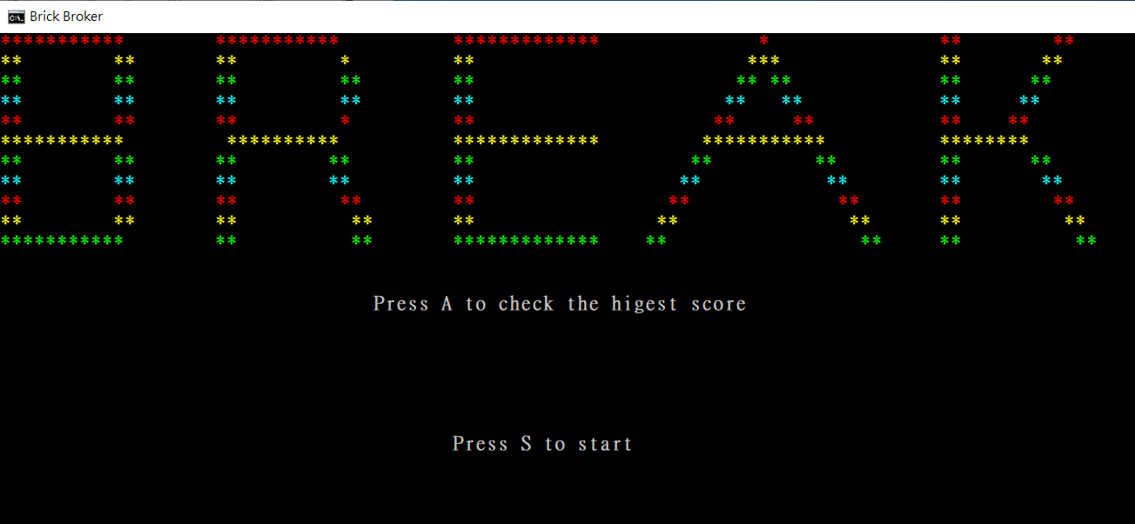
Programming Performance
What We Do

Slide 5
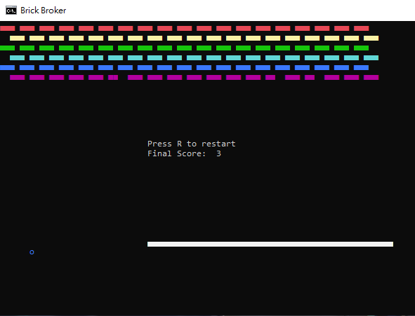
Programming Performance
What We Do

Slide 6





程式架構
lLorigin
01
HAHA
設定標題
初始化參數
印出封面
選擇顯示記分板
Lstart&Lchoose
02
Lhighscore
難易度選擇
05
印出分數
LPrintBrick
03
Movement (不斷LOOP)
04
印出五行磚塊
設定球的移動位置、反彈方向、相關判斷
設定使球拍移動的按鍵
若失敗，且restart

Slide 7


主程式
Main Program
INVOKE SetConsoleTitle
Call Clrscr
設定小黑窗標題
刷新畫面
INVOKE GetStdHandle
Call WriteDec
得到Handle
印出目前分數
Call ReadChar
INVOKE SetConsoleCursorPosition & WriteConsole
讀取START、RESTART、選擇難度的按鍵
印出遊戲開始畫面、選擇難度球的路徑變化

Slide 8
磚塊
Main Program
INVOKE WriteConsoleOutputAttribute
設定印出磚塊的顏色與長度、位置
INVOKE WriteConsoleOutputCharacter
在設定的位置印出磚塊的方框、
以及對照設定的顏色

Slide 9
球
Main Program
INVOKE GetKeyState
INVOKE WriteConsoleOutputCharacter
利用KeyEvent的特性，未觸發就不會改變旗標，使球不斷移動
印出球的形狀及對應設定的顏色
INVOKE SetConsoleCursorPosition
控制球的移動方向
Call Delay
INVOKE WriteConsoleOutputAttribute
控制球的移動速度
設定印出球的顏色

Slide 10
球拍
Main Program
INVOKE WriteConsoleOutputAttribute
Call ReadKey
設定印出球拍的顏色及相關位置
控制球拍的左右移動
*與ReadChar不同的是不需等待輸入
INVOKE WriteConsoleOutputCharacter
在設定的位置印出球拍的方框對應設定的顏色

Slide 11
組員分工
Happy New Year
01
主程式架構(Like delay and object’s appear or disappear)
Everyone
團
合
作
隊
02
球跟板子
黃嘉懋、汪為哲
03
動畫與磚塊
陳品樺、許奇青

Slide 12

謝謝欣賞
Thank You

